Slide 1
Πρόγραμμα Adopt A Ship
Δημοτικό Σχολείο Λιβαδιών ΚΒ
Τάξη: Στ1
Δασκάλα: Νικολέττα Ζάκου

Slide 2
Πρώτη επικοινωνία

Slide 7
Επικοινωνία Χριστουγέννων

Slide 8
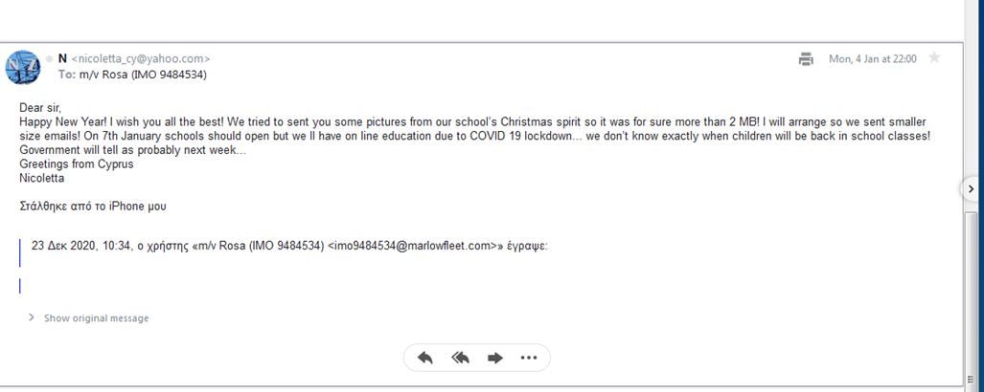
Προβληματάκια στην επικοινωνία

